Slide 1
Windows
&
LINUX
박재빈

Slide 2
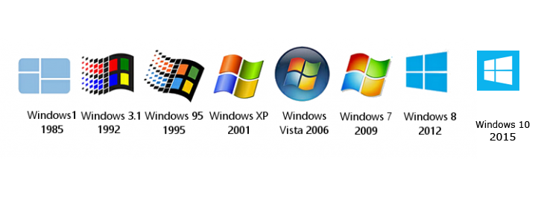
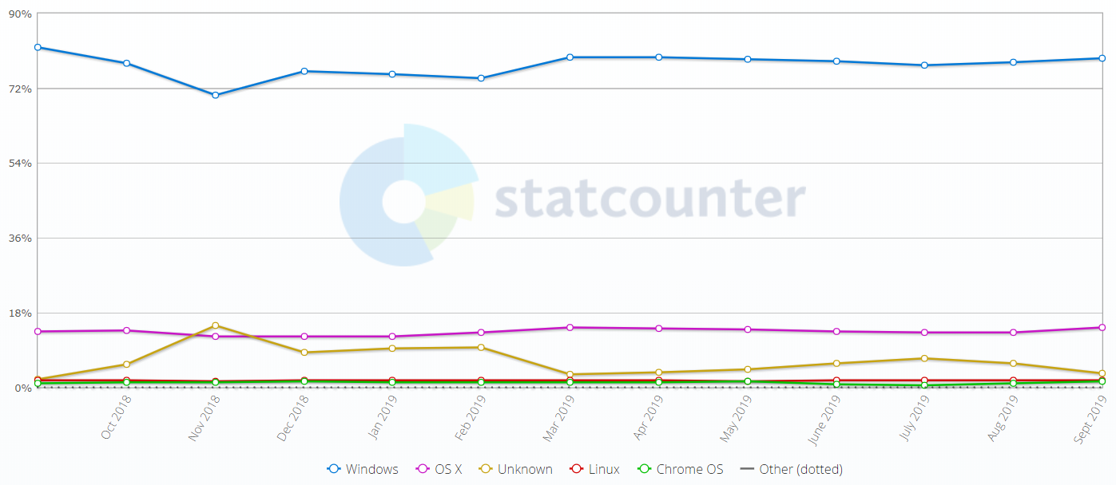
Windows
◎ Microsoft 에서 개발한 컴퓨터 운영 체제(OS) 이자 전국적으로 가장 대표적인 운영체제
로고 변천사
mac os 제외 18년 9월~19년 9월까지 OS시장의 79.1%를 장악중이다

Slide 3
Windows
특징 -
ㆍGUI(그래픽 사용자 인터페이스) - 키보드로 명령어를 직접 입력하지않고, 마우스로 아이콘,메뉴 를 선택해서 작업을 수행
ㆍ선점형 멀티태스킹(Preemptive Multi-Tasking) -
동시에 여러개의 프로그램을 실행하는 멀티태스킹(멀티 프로그래밍)을 하면서 운영 체제가 각 작업의 CPU 이용시간을 제어하여 응용
프로그램 실행 중 문제가 발생하면 해당 프로그램을 강제 종료시키고 모든 시스템 자원을 반환하는 방식
ㆍPnP(Plug and Play, 자동감지 기능)사용
컴퓨터 시스템에 프린터나 사운드 카드 등의 하드웨어를 설치했을 때, 해당 하드웨어를 사용하는 데 필요한 시스템 환경을 운영체제가 자동으로
구성해주는 기능
ㆍ255자의 긴 파일명 - 최대 255자, 한글은 127자 까지 가능
ㆍSingle user mode - 컴퓨터 한대를 한 이용자가 독점해서 사용

Slide 4
Windows
애플과의 소송전
-애플이 1984년 GUI 를 사용해 만든 개인용 컴퓨터 매킨토시 를 내놓으면서 휴지통 아이콘, 창겹침 등 GUI 중에서 자신들이 직접 개발한 요소들의 특허를 등록했는데, 그 후로 그런 GUI 를 사용한 마이크로소프트사를 고소한 사건이다.
-당시 애플은 마이크로소프트와 새로운 OS 개발에 협력하는 조건으로 몇 애플 GUI 특허의 일부를 사용하는 계약을 체결했는데 계약서에 기간을 명시하지 않았다. 그 후 1회에 한에서 사용이 허락되었다는 애플의 주장과 기간이 없으니 무기한으로 사용가능하다는 마이크로소프트의 주장으로 고소까지 가게 되고, 마이크로소프트는 제록스 에 도움을 청한다.
-도움요청을 받은 제록스사는 오래된 서류까지 뒤져가며 자신들이 GUI 원천 특허를 가지고 있음을 발견했고, 그를 통해 애플을 고소해버린다.
-애플은 제록스와의 계약을 통해 GUI에 대한 권리는 자신들에게 있다고 주장했지만, 특허자체를 양도하는 합의는 아니였기에 받아들여지지 않았다.
-결국 1심에서 마이크로소프트가 승소하였고, 2심으로 넘어갔으나 스티브 잡스 와 빌게이츠가 합의를 통해 소송을 취하하게 된다.

Slide 5

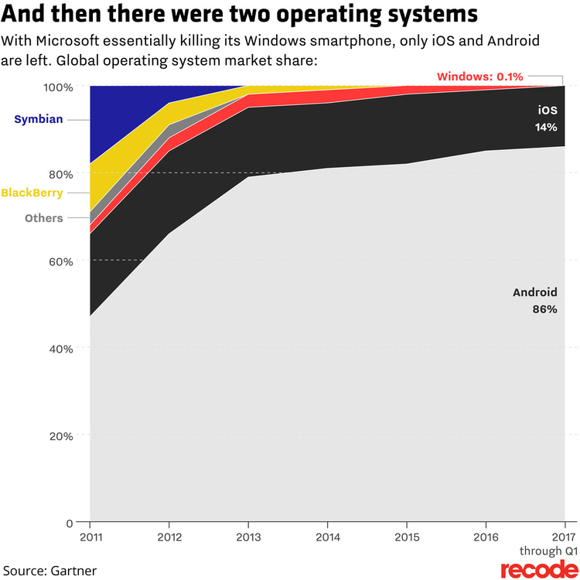

LINUX
LINUX = linus * unix
◎리누스 토르발스(Linus Benedict Torvalds) 가 커뮤니티 주체로 개발한 운영체제(OS), UNIX운영체제를 기반으로 만들어짐
소스코드가 공개되어 있는 대표적인 오픈 소스 소프트웨어이다
Android 의 기반은 리눅스

Slide 6
LINUX
특징-
ㆍLINUX 는 공개 운영 체제이다 - 오픈소스이므로 누구든 어떤 목적으로든 이용 가능하다.
리눅스 이용 계열은 크게 레드햇 계열(Red Hat, CentOs)과 데비안 계열(Debian,Ubuntu) 이 있음
ㆍMulti-user : 여러 사용자가 동시에 하나의 시스템 접근 가능
ㆍCUI 와 GUI 동시 지원 - 키보드로 문자를 입력받는 커맨드 방식과 X 윈도우즈를 활용한 그래픽 인터페이스 까지 지원
ㆍ다양한 네트워킹 기술을 지원해 서버용 OS로 적합함.
ㆍ뛰어난 보안성 -
“리눅스가 가장 안전한 운영체제인 이유는 오픈소스이기 때문이다. 누구나 코드를 검토, 버그나 백도어가 없는지 확인해 이를 없앨 수 있다는 점이
장점이다"

Slide 7
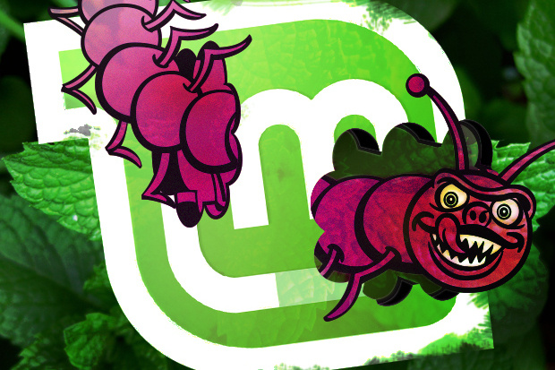
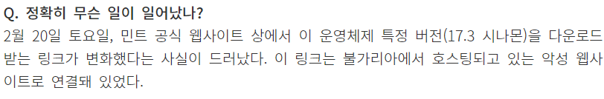
LINUX
리눅스 민트 해킹 사건
-해커가 이미지로 위장한 설치 파일을 제공하여 다운받은 유저의 PC에 직접 접근할 수 있는 경로를 가지게 됨.
-”수백명의 사용자”가 다운로드 받은 걸로 추정
-빠른 후속조치(사이트 일시정지 등)

